Slide 1
МИНИСТЕРСТВО ОБРАЗОВАНИЯ, НАУКИ И МОЛОДЕЖНОЙ ПОЛИТИКИ КРАСНОДАРСКОГО КРАЯ Государственное автономное профессиональное образовательное учреждение Краснодарского края «Новороссийский колледж строительства и экономики» (ГАПОУ КК «НКСЭ»)
ТЕМА: Семейство Гвоздичные, Смолёвка
Преподаватель
ГАПОУ КК НКСЭ Орехова М.В.

Slide 2
Цели изучения темы: 1. Усвоение знаний о представителе сем. Гвоздичные- Смолёвке
2. Формирование интереса к теме использования гвоздичных для озеленения участка Задачи:
1. Ознакомиться с описанием и ботаническими особенностями представителей сем. Гвоздичные.
2. Ознакомиться с преимуществами выращивания смолёвки
3.Рассмотреть варианты размножения смолёвки
4.Разобрать правила ухода за смолёвкой, заболевания
5. Рассмотреть варианты использования в ландшафтном дизайне.

Slide 3
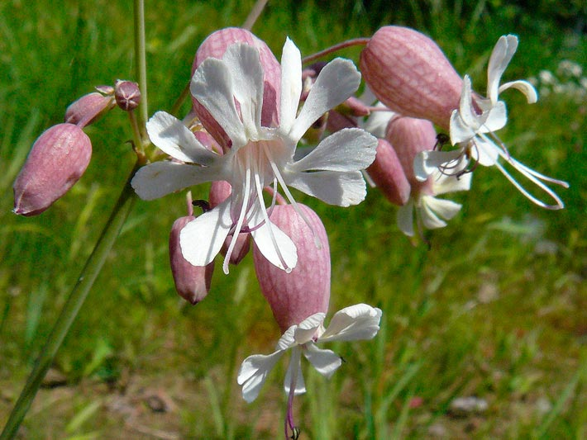
Смолёвка обыкновенная или хлопушка (Silene vulgaris) —травянистое растение, относится к классу двудольных, семейству Гвоздичные (Caryophyllaceae).
Насчитывается более 300 видов смолёвок, они распространены в субтропическом и умеренном поясах Северного полушария и Средиземноморья. Ареал произрастания – Европа, Малая и Средняя Азии, на Кавказе, в Японии, Монголии, Южной Африке и Северной Америке. Также произрастает практически по всей территории России, кроме арктических и южных районов. Вместе со смолёвкой обыкновенной встречаются смолёвка ползучая, смолёвка вильчатая ночная, гальская. В народе ее называют хлопушкой, смолянкой и зубозельем.

Slide 4
Смолёвка — неприхотливое растение, определённых условий для роста она не требует. Довольно часто ее можно встретить в смешанных и лиственных лесах, на пустырях, на склонах холмов. Кроме того, смолёвка растет как сорное растение в парках и в частном секторе, большой вред причиняет сельскохозяйственным посевам злаковых культур.
Смолёвка обыкновенная – это многолетнее травянистое растение высотой от 20 см до 60 см, голое, с прямостоячим, немного клейким стеблем. Прикорневые листья овальной формы, широкие. Стеблевые листья сидячие, заострённые, ланцетовидные. У смолёвки стержневая корневая система, корень мощный, разветвленный. Корень углубляется в почву на глубину до 80 см, способен образовывать ростки. Период цветения с мая по сентябрь.
Цветки белого или кремового цвета, на коротких цветоножках, собраны в полузонтики. Цветки с выемчатыми лепестками и вздутыми чашечками, устремившимися вниз. В вечернее и ночное время издают приятный аромат.
Плодоносит смолёвка с июня. Плод представлен в виде шаровидной коробочки, которая наполнена мелкими коричневыми семенами. Семена приплюснутые, почковидные. Плодовитость одного растения составляет примерно 8 тысяч семян. Семена дают свежие всходы с глубины до 0,5 см. Максимальная глубина, из которой могут появиться росточки – 4-5 см. Наиболее благоприятная температура для прорастания +18-+20°С, минимальная температура +4°С.

Slide 5
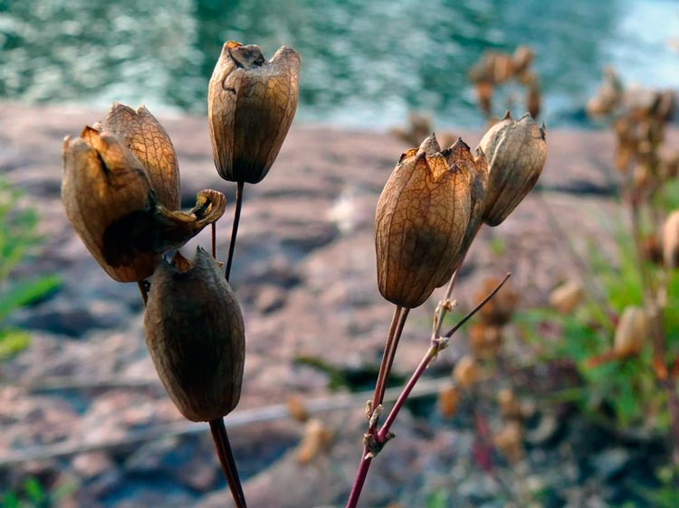
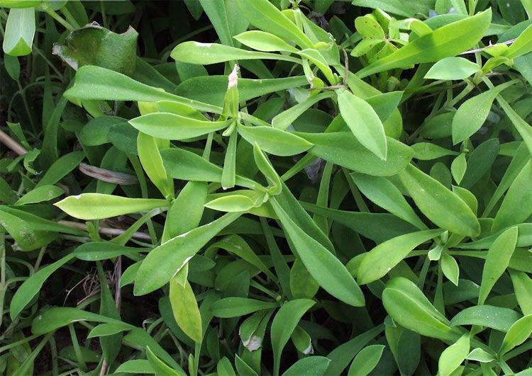

Slide 6
Смолевка обыкновенная применение
В народной медицине широко ценится это растение. В то время как в традиционной медицине не используется вовсе. Травники применяют смолевку как противовоспалительное, кровеостанавливающее, обезболивающее средства. Настои и отвары смолевки способны успокаивать нервную систему, бороться с депрессией и нервными расстройствами. Также экстракт этого растения способен выводить токсические вещества из организма человека. Наружно смолёвку можно использовать в виде компрессов и примочек при кожных воспалительных заболеваниях.
Для приготовления лекарственных средств в ход пускают корень, цветы и траву. Добавление в чай травы смолёвки обладает мочегонным эффектом. Отвары из корня помогут в борьбе с туберкулезом, соцветия используются в приготовлении седативных средств. Имеется и ряд противопоказаний. Нельзя употреблять подобные лекарства при колитах, запоре, во время беременности и в период лактации.

Slide 7
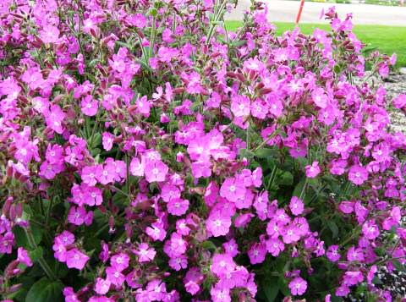
Смолевка «Rollies Favorite» Этот интересный долгоцветущий гибрид, полученный от скрещивания с лихнисом - недавняя новинка из Голландии высотой 40 см. Розовые яркие соцветия прекрасны в любой композиции.

Slide 8
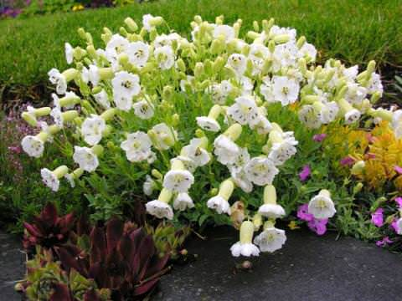
Смолевка приморская (S. uniflora) представлена эффектными почвопокровными сортами: «Druett's Variegated» с лимонно-зеленой листвой и «Ice Cups» с чудесными цветками в форме бокала.

Slide 9
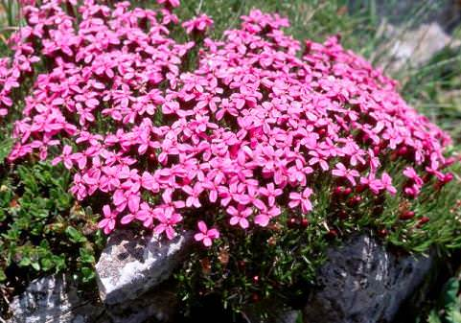
Смолевка бесстебельная (S. acaulis) в виде изумрудного ковра из крохотных мясистых и тонких листочков. Плотные подушечки данного вида, напоминающие мох, усеяны розовыми цветками. Известные сорта «Кэмпион» и «Blush».

Slide 10
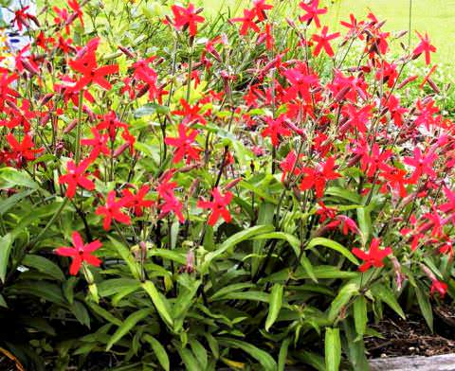
Смолевка виргинская (S. Virginica) представлена сортом «Fire Pink» высотой 30-40 см. Цветение ярко-алое.

Slide 11
Правила ухода
Культура совершенно нетребовательна. Большинство видов выращивают на сухой или средней влажности почве с хорошей водопроницаемостью. Для дренажа в грунт добавляют песок и гравий, высокогорные виды хорошо растут на песчаных почвах. Место для посадки выбирают солнечное или в легкой полутени. Культура чувствительна к избытку влаги и прекрасно переносит кратковременную засуху. Полив необходим только в засушливый период.
Подкормку проводят в период бутонизации и цветения 3 раза за сезон минеральными удобрениями для цветущих культур. Пересадку растение переносит плохо, поэтому размножается семенным способом или черенкованием, которое подходит для многолетних сортов.
Посев проводят в апреле либо осенью. Рассадный метод позволяет получить цветущие растения уже на первый год. Для укоренения берут черенки длиной 5 см и заглубляют во влажный песок, накрыв емкость пластиковой бутылкой. Процедуру проводят в конце весны.
Растение идеально подходит для оформления альпийских горок и рокария.

Slide 12
Вопросы для самоконтроля
1. Расскажите о ботанических особенностях смолёвки
2. Каковы преимущества выращивания смолёвки
3.Назовите варианты размножения смолёвки
4.Каковы правила ухода за смолёвкой, заболевания.
5. Какие варианты использования смолёвки в ландшафтном дизайне, в озеленении территории существуют?

Slide 13
Литература
Горбатова, В.И.Основы садово-паркового искусства: образования / Ермолович Е.Л., Авксентьева Е.Ю. - М. : АкадемияУчебник для студ. учреждений сред. проф. образования / 3-е изд. стер. - М.: Академия, 2019. - 208 с.
2. Гостев, В.Ф. Проектирование садов и парков: Учебник / Юскевич Н.Н.- 5-е изд., стер. - СПб.: Лань, 2018. - 344 с.
3. Курицына, Т.А. Озеленение и благоустройство различных территорий : Учебник для студ. учреждений сред. проф., 2017.

